Slide 1

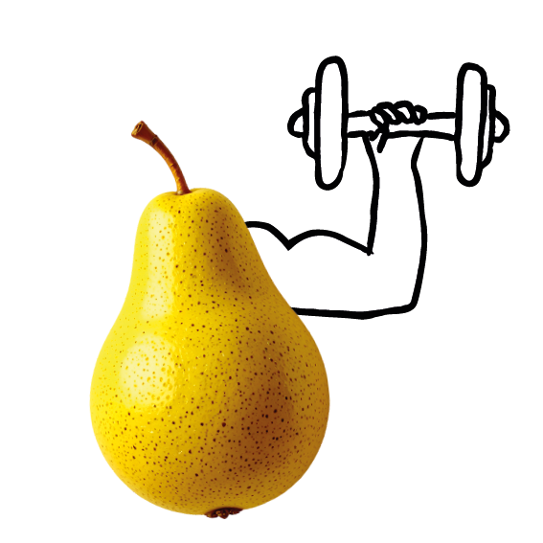








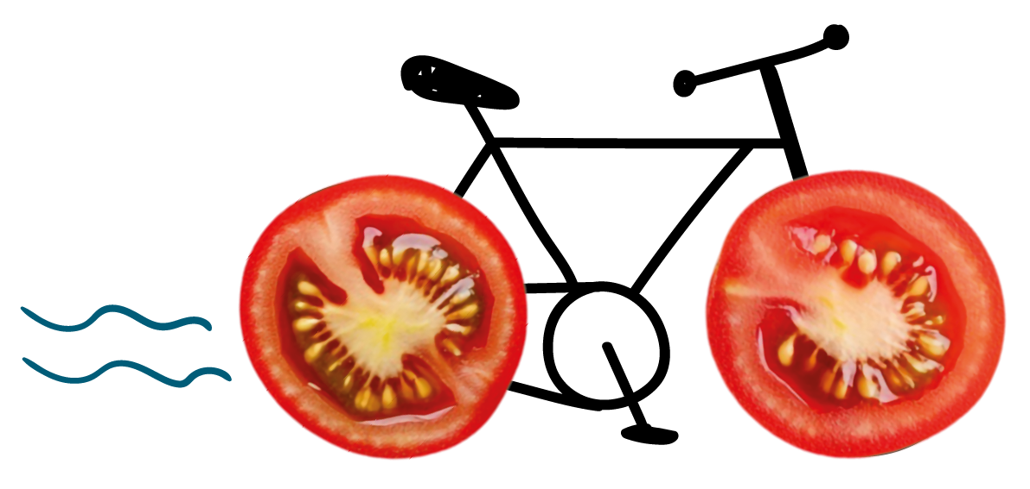
M5-A
Quiz Time
Zu den Spielregeln
Zum Quiz
Notes:
Auf Checkliste oben links klicken, um zur Anleitung zu kommen!

Slide 2




Aufbau
Quiz Time
4 Kategorien, jeweils 4 Fragen
Schwierigkeit steigt mit Punktzahl
Zum Quiz
Zur Startseite
Spielablauf
Ziel
1 Team wählt Kategorie + Punktzahl
Antwortzeit je nach Schwierigkeit (10–40 Sek.)
Falsche oder keine Antwort → andere Teams
dürfen buzzern → wer zuerst buzzert, darf
antworten und sich die Punkte sichern
Nächste Frage wird reihum ausgewählt
Das Team mit den meisten Punkten gewinnt.
Hinweise
Zum Teil sind mehrere Antworten richtig!
Je schwerer die Frage, desto mehr Zeit habt ihr zum Antworten!

Slide 3
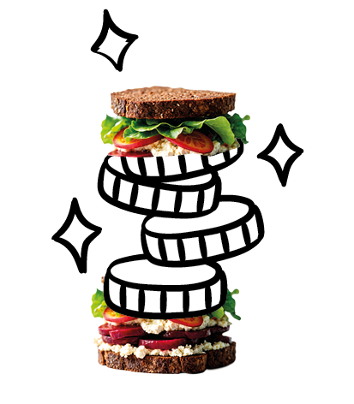
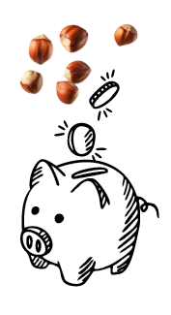






Wissens-
happen
Für
Sparfüchse
Was
steckt drin?
Gut fürs
Klima
100
100
100
100
200
200
200
200
300
300
300
300
400
400
400
400
Startseite
Fertig?
Notes:
THEMEN
Preis
Einkaufsfallen
Siegel (Bio-Siegel, Nutri Score) & Health Claims (Zucker)
Zutaten & Inhaltsstoffe
Saisonal + regional
MHD & VD
Einkaufsplanung
________________________________________
Mythos oder Wahrheit:
Vollkornbrot: Je dunkler desto besser?!
Bio immer teurer (umformulieren?)
Je teurer ein Produkt, desto besser die Qualität
Ein Produkt mit dem Aufdruck 'ohne Zuckerzusatz' enthält keinen Zucker.
Produkte, die wegen einem bald ablaufenden MHD reduziert sind, sind im Vergleich zu ähnlichen Produkten immer günstiger.
Verpackungen mit Naturmotiven und Holzoptik deuten auf nachhaltige Produkte hin.
Große Packungen lohnen sich immer mehr als kleine.
This or that:
Haben Eier ein VD oder ein MHD? (5 Punkte) vorher MHD und VD erklären?!
Augen auf:
Zutatenliste und Produkte zuordnen ->
Inhaltsstoffe
Grundpreis
Wie heißen die Logos von F. 10
Es ist September – Was wächst gerade in Deutschland auf dem Feld?/Recherchiere 5 Gemüsesorten, die ihr im Juli regional + saisonal in Deutschland kaufen könnt? ODER Obst- und Gemüseregal -> Was hat Saison?; Warenkörbe der Saison zuordnen; „Fehler finden“ z. B. Erdbeeren im Winter
Mogelpackung: Aus zwei Produkten auswählen und diese Wahl begründen (Auflösung: in dem einen ist mehr drin für das gleiche Geld)
Verkaufsstrategien erkennen z. B. Bück- und Streckware, Aufsteller, vermeintliche Angebote? Anhand von einem Bild bzw. mehreren Bildern
zwischen zwei Produkten mit verschiedenen Claims zu Zucker auswählen -> Wo ist wohl weniger Zucker drin?
Team spontan oder mit Einkaufsliste einkaufen?“ Vor- und Nachteile von geplanten Einkäufen und Spontankäufen
Nenne Oma Lotte 5 Tipps für nachhaltiges Einkaufen z. B. Jutebeutel
Proteinquellen: auswählen zwischen Quark und High Protein-Pudding o. ä. → Was ist budgetfreundlicher?
Nährwerttabelle: Eiweiß/Zucker
(Nutri Score)

Slide 4
100
Trinkwasser – was ist richtig?
a) Wasser in Flaschen ist besser als Wasser aus der Leitung.
b) Das preiswerteste Wasser ist das Leitungswasser.
Notes:
Trinkwasser … richtig oder falsch?
Falsch: a) Wasser in Flaschen ist besser als Wasser aus der Leitung.
Richtig: b) Das preiswerteste Wasser ist das Leitungswasser.
Wenn der Wasserhahn mehr als 4 Stunden nicht benutzt wurde, Leitungs-
wasser immer erst laufen lassen, bis es kalt aus der Leitung kommt. Das
abgelaufene Wasser kann zum Putzen oder Blumen gießen verwendet werden

Slide 5
200
Wofür steht das „H“ bei H-Milch?
a) Homogenisierte Milch
b) Haltbare Milch
c) Heiße Milch
Notes:
Wofür steht das „H“ bei H-milch?
Falsch: a) Homogenisierte milch
Richtig: b) Haltbare milch
Falsch: c) Heiße milch
H-Milch wird vor dem Abfüllen ultrahocherhitzt (für ein paar Sekunden bei
einer Temperatur über 135 °C). Dadurch werden Keime abgetötet und die
Milch ist auch ohne Kühlung lange haltbar. Wichtige Inhaltsstoffe wie Protein und
Calcium bleiben erhalten. Bestimmte Vitamine wie Vitamin B12 und Folat sind
empfindlich gegen Hitze. Von ihnen enthält die H-Milch weniger als frische Milch

Slide 6
300
Wofür steht die Abkürzung MHD?
a) Mindest-Haltbarkeits-Datum
b) Mengen-Haltbarkeits-Dienst
c) Mach-Halt-dein-Ding
d) Most-Hazard-Daily
Notes:
Weitere Vorschläge:
Maximalhaltbarkeitsdauer
Mittelherz-Diagnose
Maschinen-Hilfs-Düse
Molkereiverband Hamburg-Düsseldorf
Mindest-Haltbarkeits-Datum
Das MHD gibt das Datum an, bis wann Lebensmittel ihre Qualität behalten,
wenn sie richtig gelagert werden. Viele Lebensmittel sind auch nach dem
MHD noch gut und nicht automatisch verdorben. Jeder kann es einfach prüfen:
Sehen! Riechen! Schmecken!

Slide 7


400
Nennt 4 Tipps, wie ihr beim Einkaufen Geld sparen könnt.
–
–
–
–

Slide 8

100
Man sollte immer hungrig einkaufen
gehen! Richtig oder falsch?
a) Richtig
b) Falsch
Notes:
Falsch
Studien zeigen, dass hungrige Menschen mehr Lebensmittel einkaufen.
Außerdem kaufen hungrige Menschen häufiger Lebensmittel mit vielen
Kalorien. Deshalb ist Einkaufen ohne Hunger besser.

Slide 9
200
Wo stehen im Supermarkt meist günstige Eigenmarken?
a) Auf Augenhöhe
b) Ganz unten im Regal
c) Ganz oben

Slide 10
300
Was ist beim Preisvergleich am Supermarkt-Regal entscheidend?
a) Der Gesamtpreis
b) Der Kilo- oder Literpreis
c) Die Farbe des Preisschilds
d) Der Name der Marke
Notes:
Richtig: B) Kilo- oder Literpreis
Lebensmittel werden in unterschiedlichen packungsgrößen verkauft.
Welche Angabe am regal ist für den preisvergleich am wichtigsten?
Grundpreis / Kilopreis / Literpreis (Alle Antworten sind richtig)
Der Grundpreis ist der Preis pro Kilogramm oder Liter. Er ist auf dem
Preisschild angegeben. So können auch Produkte mit unterschiedlicher
Packungsgröße leicht miteinander verglichen werden. Doch häufig ist die Angabe
des Grundpreises sehr klein. Bei unverpackten (losen) Waren darf der Grundpreis
auch pro 100 Gramm oder 100 Milliliter angegeben sein.

Slide 11
400
Nennt 4 Tricks im Supermarkt,
die dazu führen, dass wir mehr Geld ausgeben als wir wollen.
–
–
–
–
Notes:
Strategien, die zum Kauf verleiten:
Lange Laufwege + gegen den Uhrzeigersinn:
Kunden werden durch lange Laufwege durch den Markt geleitet, wodurch sie mehr Produkte sehen und zum Impulskauf verleitet werden.
Produktplatzierung:
Produkte, die oft gekauft werden, werden häufig an verschiedenen Stellen platziert, um die Aufmerksamkeit zu lenken.
Angebote und Sonderaktionen:
Angebote und Rabatte führen zu impulsiven Käufen, da Kunden oft ohne Nachdenken zugreifen.
Große Einkaufswagen:
Große Einkaufswagen lassen Kunden glauben, sie könnten mehr kaufen, als sie eigentlich benötigen.
Bäckerei am Eingang:
Der verlockende Duft von frischem Brot und Backwaren regt den Appetit an und führt zu spontanen Käufen.
Attraktive Beleuchtung und Farben:
Produkte in farbigem Licht erscheinen frischer und hochwertiger, was den Kaufanreiz erhöht.
Mogelpackungen:
Produkte mit Scheinvergleichen oder Großpackungen geben den Kunden die Illusion, mehr zu erhalten, während der tatsächliche Inhalt derselbe ist.
Bunte Preisschilder und Aufmerksamkeitsfaktoren:
Bunte Preisschilder und andere visuelle Elemente lenken die Aufmerksamkeit auf bestimmte Produkte.
Kinder-Einkaufswagen:
Diese ermöglichen Kindern eine aktivere Teilnahme am Einkaufen und erhöhen somit die Wahrscheinlichkeit, dass Eltern mehr kaufen.
Säusel-Beschallung:
Langsame Musik führt zu einem langsameren Einkaufstempo und gibt den Kunden mehr Zeit, Produkte zu betrachten.
Jahreszeitliche Klimatisierung:
Eine angenehme Temperatur im Supermarkt kann den Aufenthalt verlängern und so mehr Einkäufe ermöglichen.
Obst & Gemüse am Anfang:
Lädt zum Kaufen ein durch bunte Farben und Gerüche
Quengelzone an der Kasse:
Süßigkeiten und Schnäpse sind beim Warten an der Kasse schnell verfügbar; Anreize
Preisgestaltung:
1,99€ klingt günstiger als 2€

Slide 12
100
Richtig oder falsch: Dunkles Brot
enthält viel Vollkorn-Getreide.
a) Richtig
b) Falsch
Notes:
Dunkle Farbe heißt nicht automatisch Vollkorn!
Viele Brote sehen dunkel aus, weil sie mit Malzextrakt oder Zuckerkulör eingefärbt werden.
Echtes Vollkornbrot enthält das ganze Korn: Schale, Keim & Mehlkörper.
Nur wenn „Vollkorn“ auf der Verpackung steht, ist wirklich Vollkorn drin!
Vollkorn = mehr Ballaststoffe, mehr Vitamine, gesünder für Darm & Herz.
Viele denken: „Dunkel = gesund“ → Trugschluss!
Nur das Aussehen reicht nicht als Hinweis für gesunde Inhaltsstoffe.
Quelle: Ist dunkles Brot besonders gesund? Fallen Sie nicht auf diese Tricks herein - ÖKO-TEST

Slide 13
200
„ohne Zuckerzusatz“
auf einem Lebensmittel bedeutet:
a) Es enthält keinerlei Zucker.
b) Es enthält keinen zusätzlichen Zucker.
c) Es kann von Natur aus Zucker enthalten, z.B. aus Rosinen.
d) Es ist ein besonders gesundes Lebensmittel.
Notes:
Richtig b) und c)

Slide 14

300
Zu welchem Produkt gehört
die Zutatenliste?
Zur Zutatenliste

Slide 15
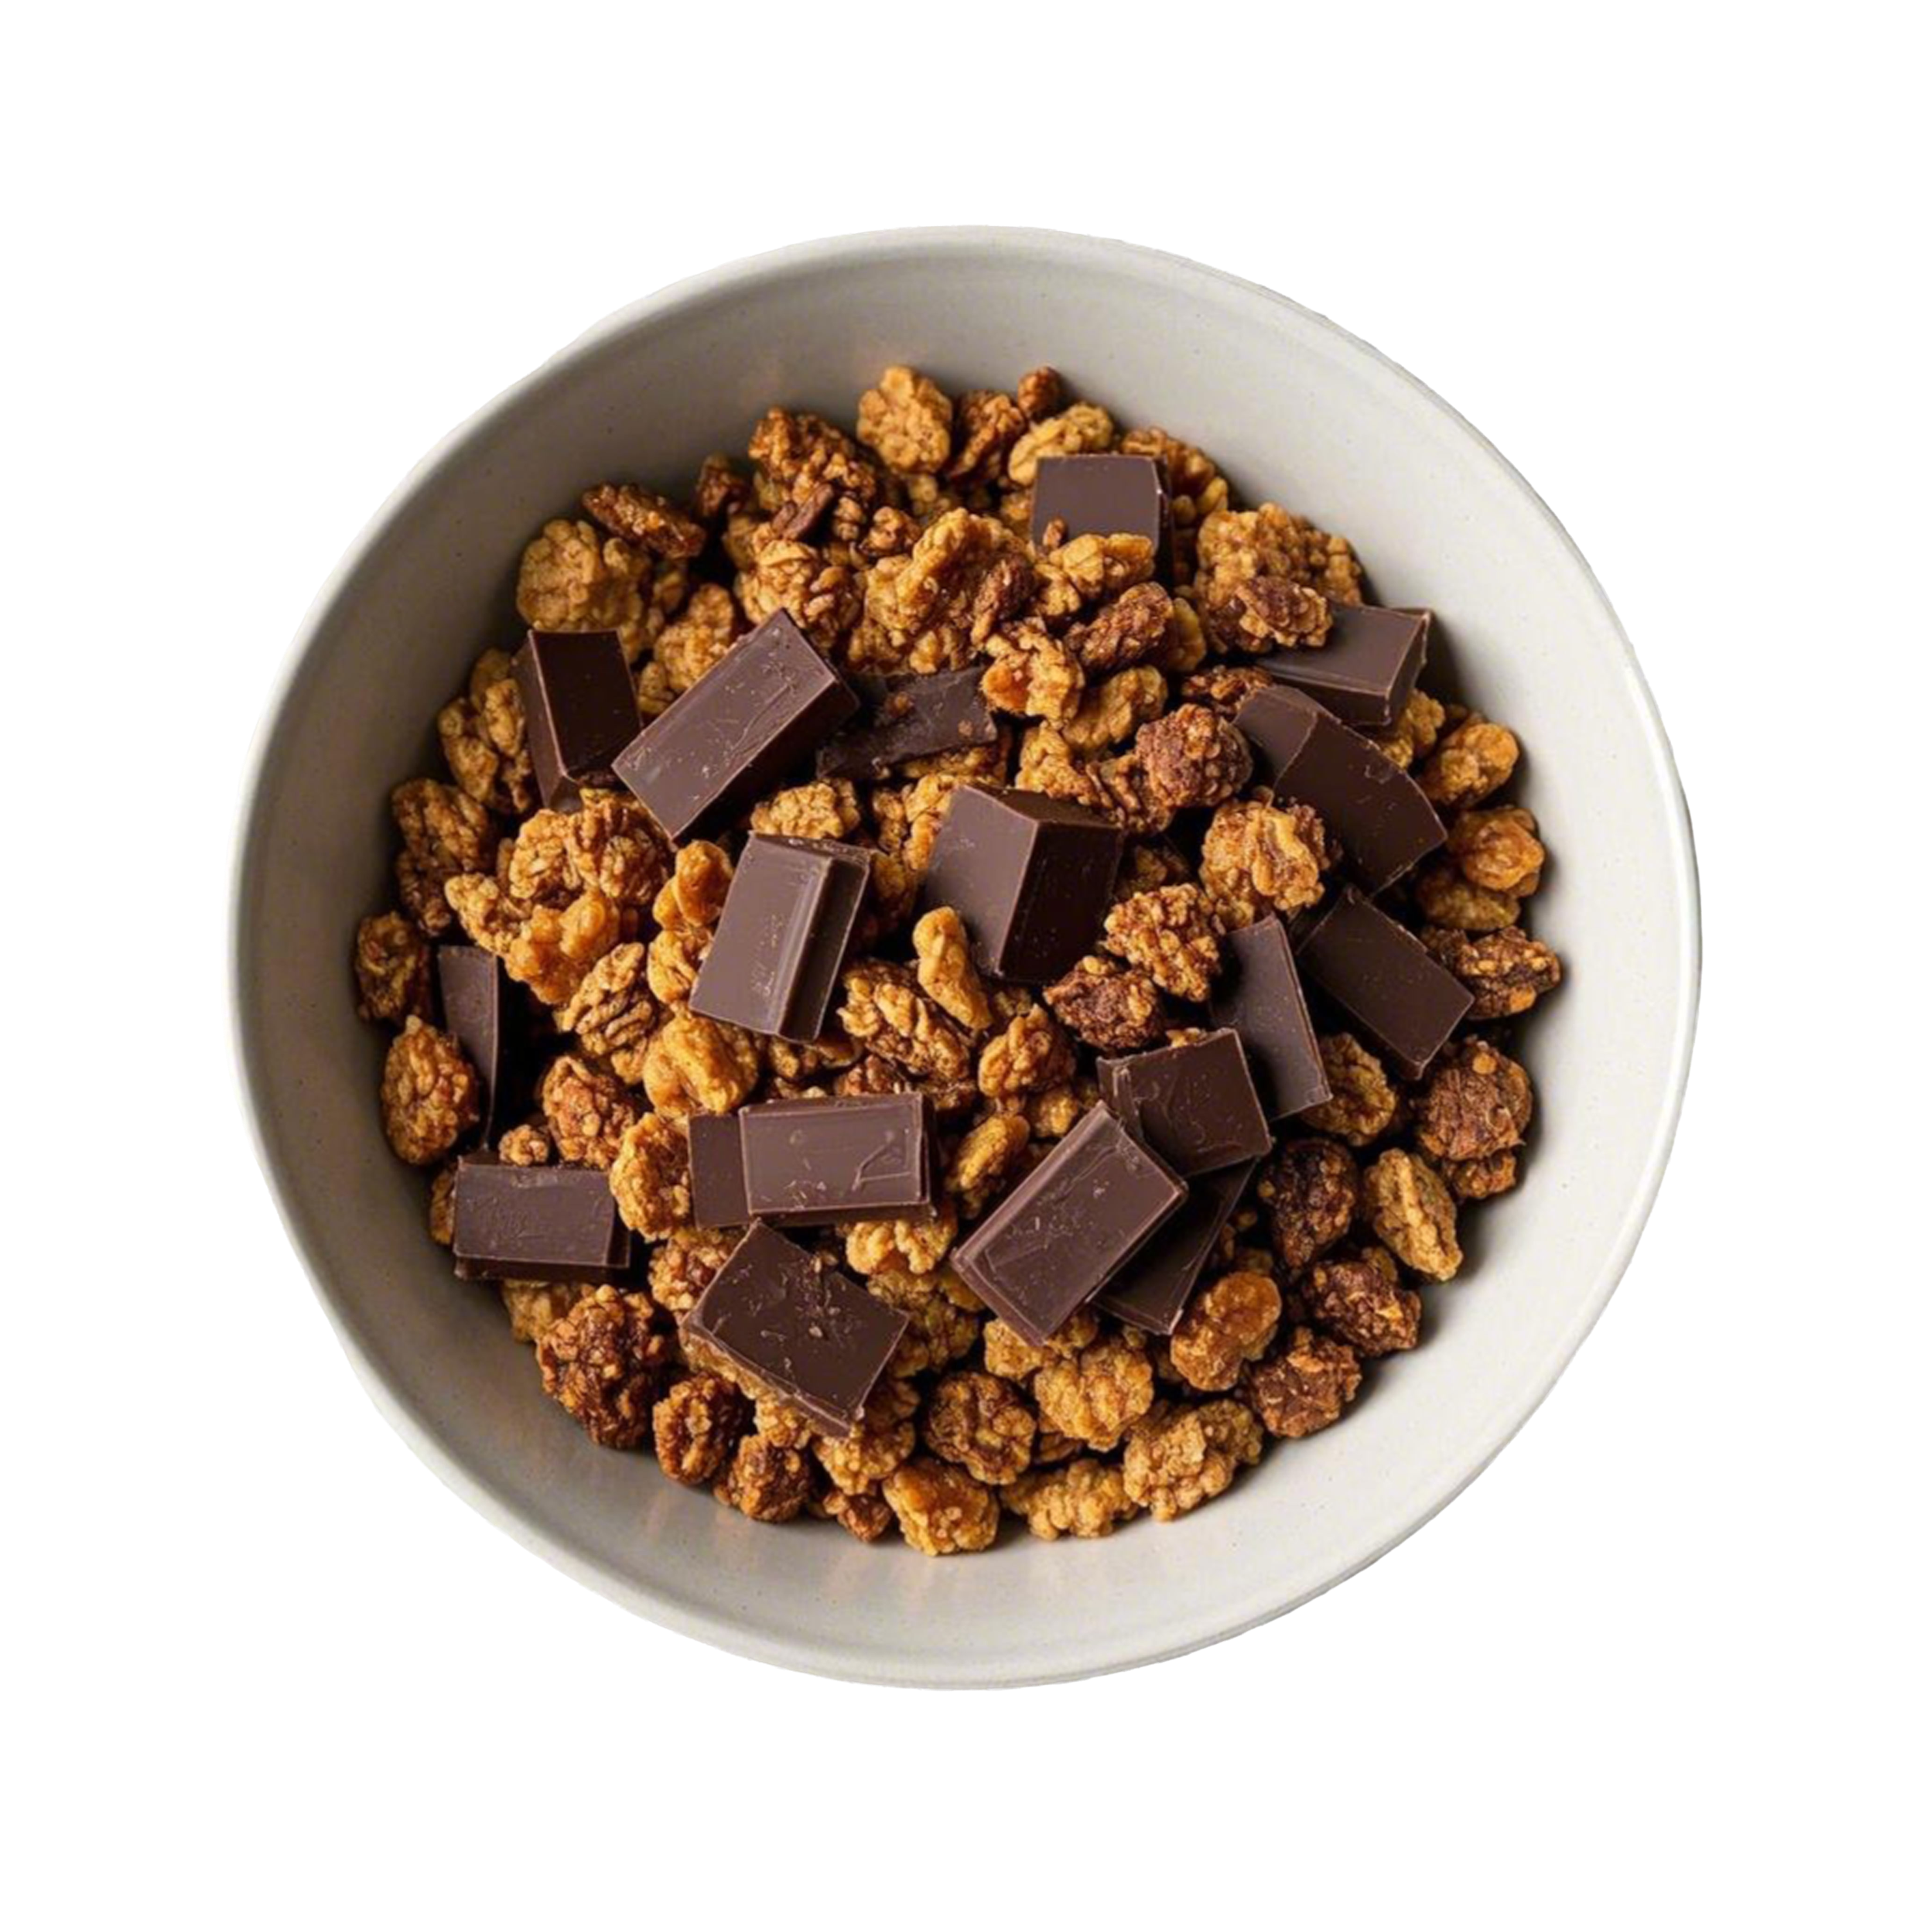
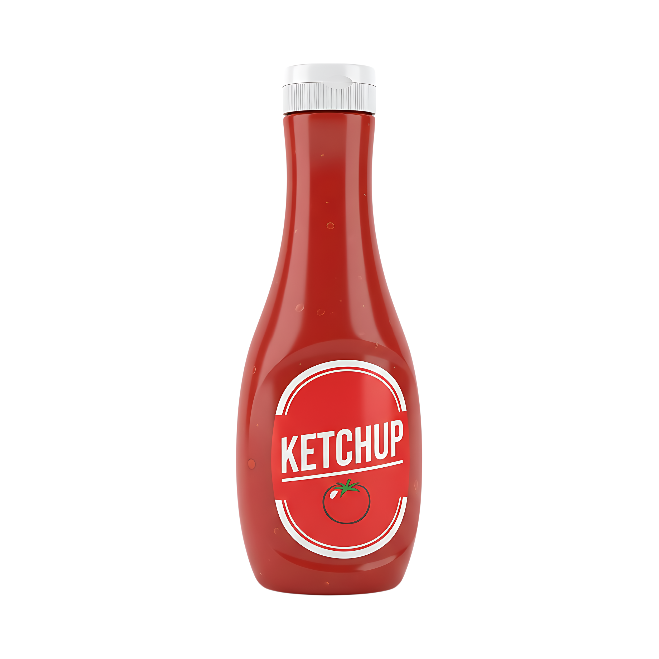
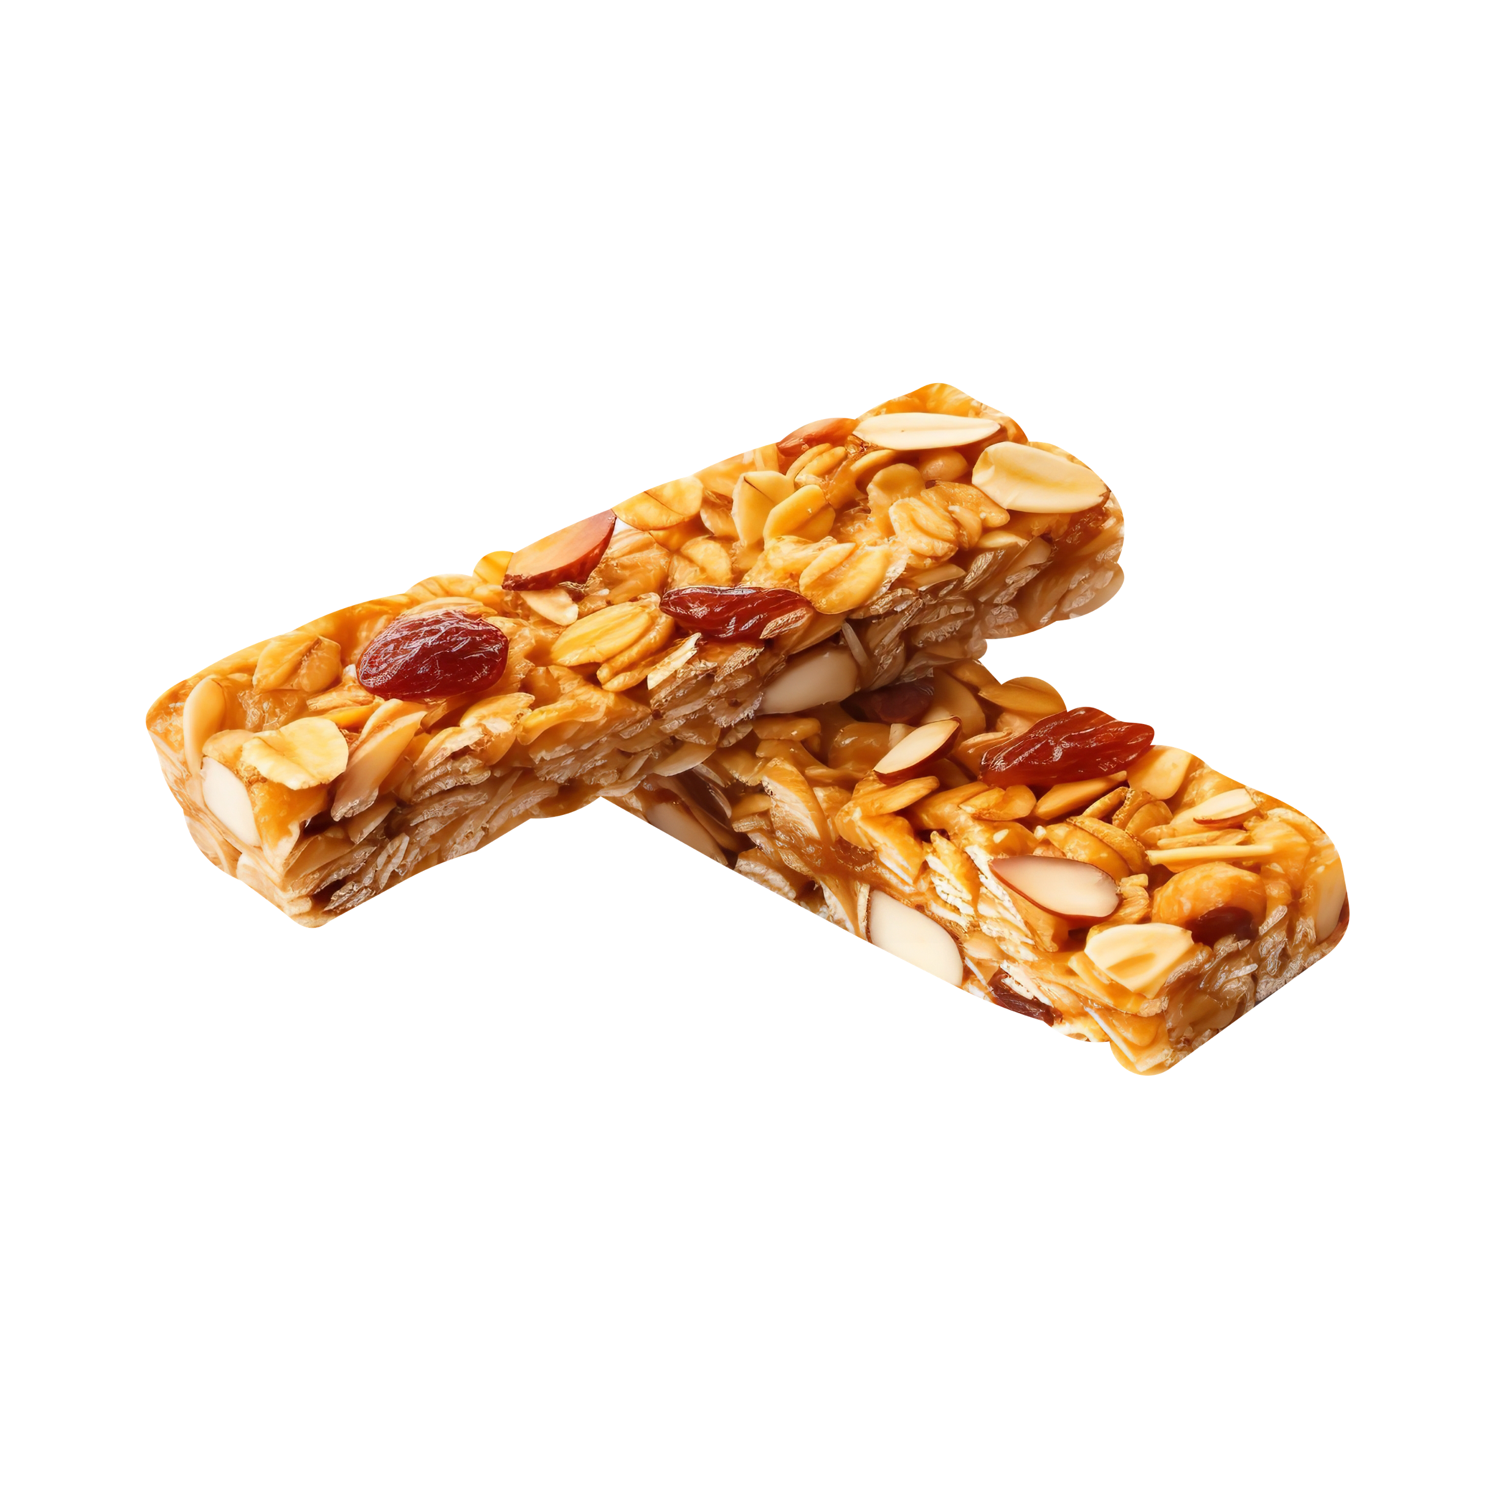

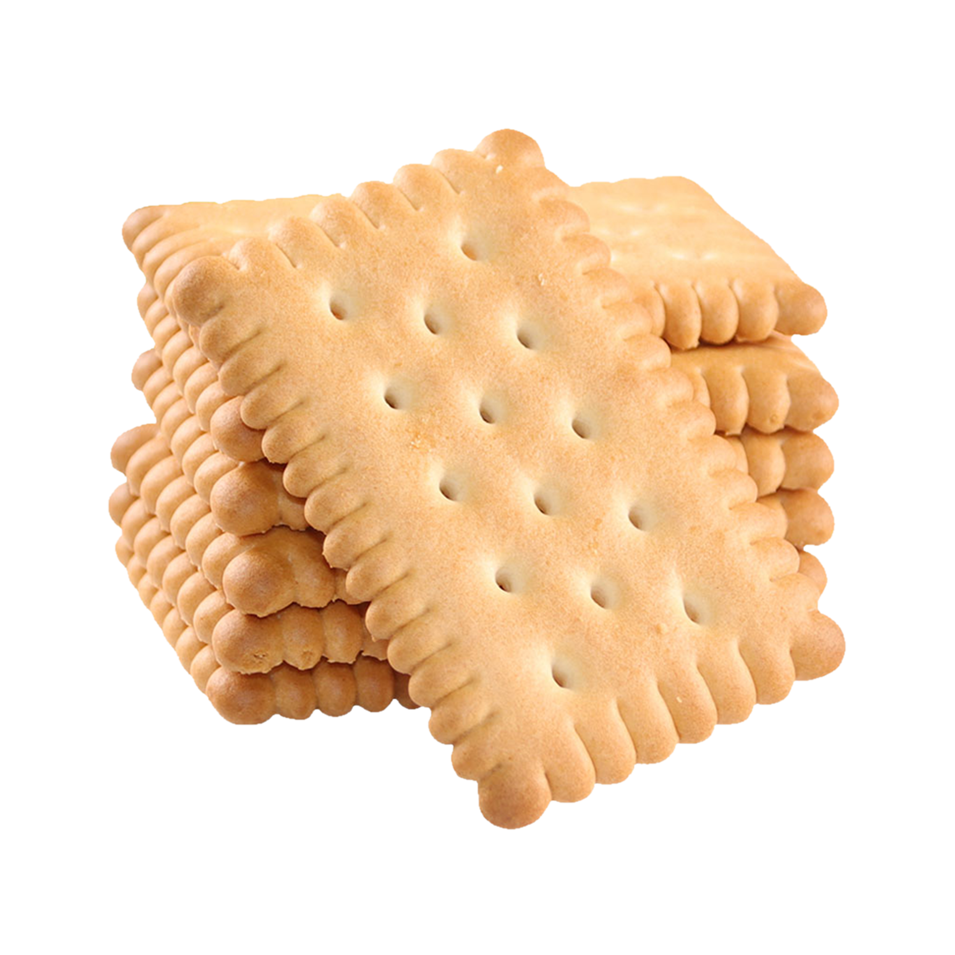

300
Zu welchem Produkt gehört
die Zutatenliste?
61% Vollkorn-HAFERFLOCKEN, 13% Schokolade (Zucker, Kakaomasse, Kakaobutter, Emulgator (Lecithine)), 10% VOLLMILCHSCHOKOLADE (Zucker, VOLLMILCHPULVER, Kakaomasse, Kakaobutter, SÜSSMOLKENPULVER, Emulgator (Lecithine)), Zucker, WEIZENVOLLKORNMEHL, 2,0% karamellisierte und aromatisierte MANDELSTÜCKCHEN (MANDELSTÜCKE, Zucker, Kokosfett, Karamellzucker, Aroma), Reismehl, Sonnenblumenöl, fettarmes Kakaopulver, Glukosesirup, WEIZENMEHL, Cornflakes (Mais, Zucker, Salz, GERSTENMALZEXTRAKT), MAGERMILCHPULVER, Oligofruktose, Karamellzucker, Salz, Aroma. Kann enthalten: SOJA, weitere SCHALENFRÜCHTE (NÜSSE)
Notes:
Schoko-Müsli

Slide 16



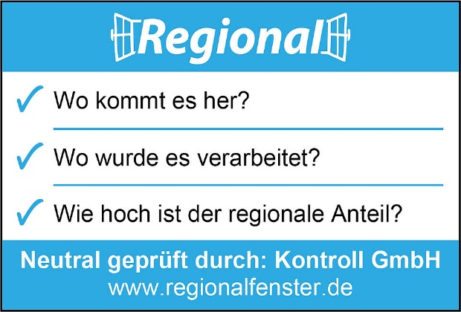
400
Wie heißen die Logos?
A
B
Fair Trade
EU-Bio-Siegel
C
D
Deutsches Bio-Siegel
Regional-Fenster
Auflösung?
Klicken

Slide 17
400
Wie heißen die Logos?
A
B
Deutsches Bio-Siegel
EU-Bio-Siegel
C
D
Fair Trade
Regional-Fenster

Slide 18
100
Krummes Obst oder Gemüse…
a) … hat eine schlechte Qualität.
b) … enthält genauso viele Vitamine und Mineralstoffe wie „normales“.
c) … darf nicht verkauft werden.
Notes:
Obst und Gemüse, das nicht die perfekte Form hat, enthält genauso viele
Vitamine und Mineralstoffe. Doch meistens wird es nicht angeboten, weil es
den Vorgaben der Händler oder bestimmter Handelsnormen nicht entspricht.
> Wir finden: Auch Obst und Gemüse, das nicht makellos aussieht, ist als Lebens-
mittel wertvoll und sollte im Handel angeboten werden.

Slide 19
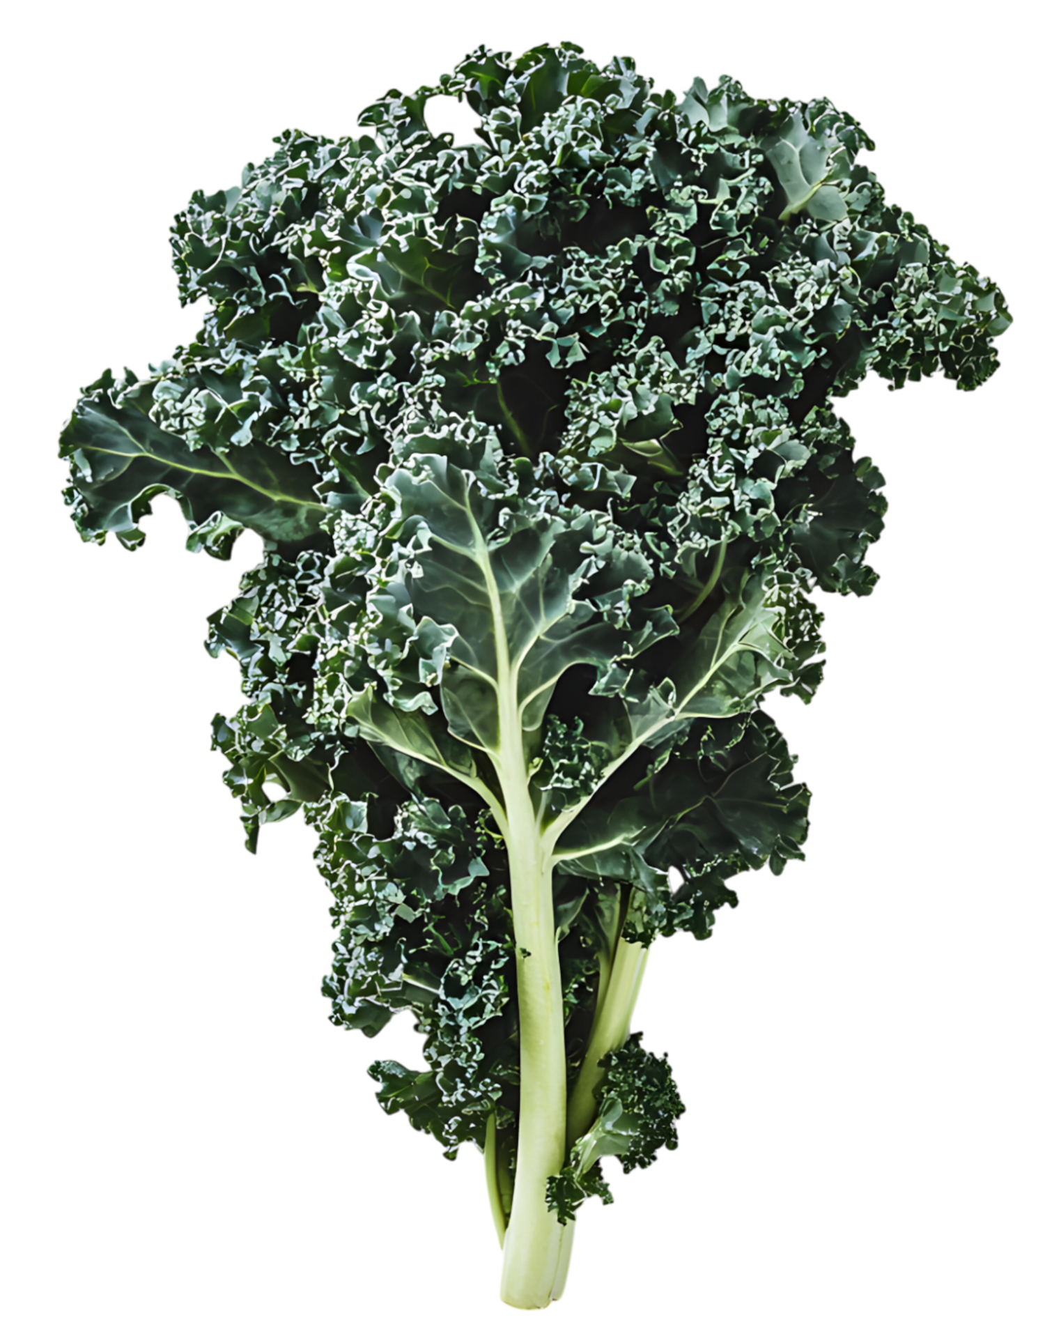
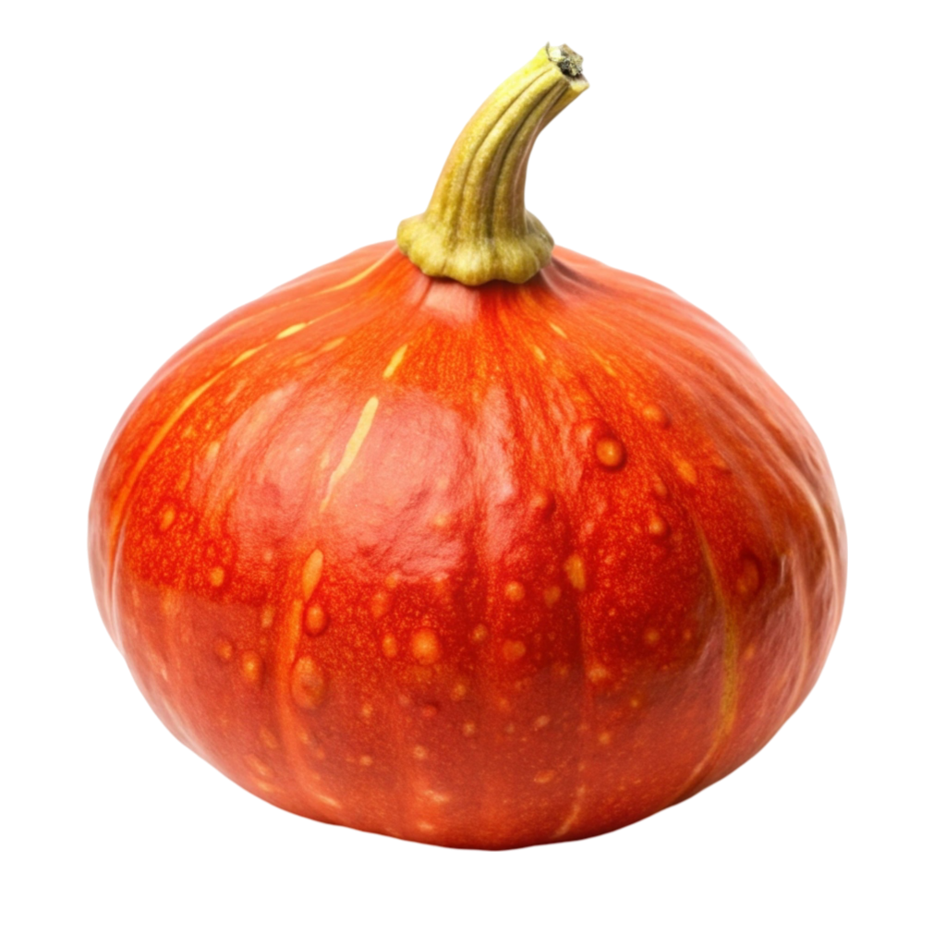
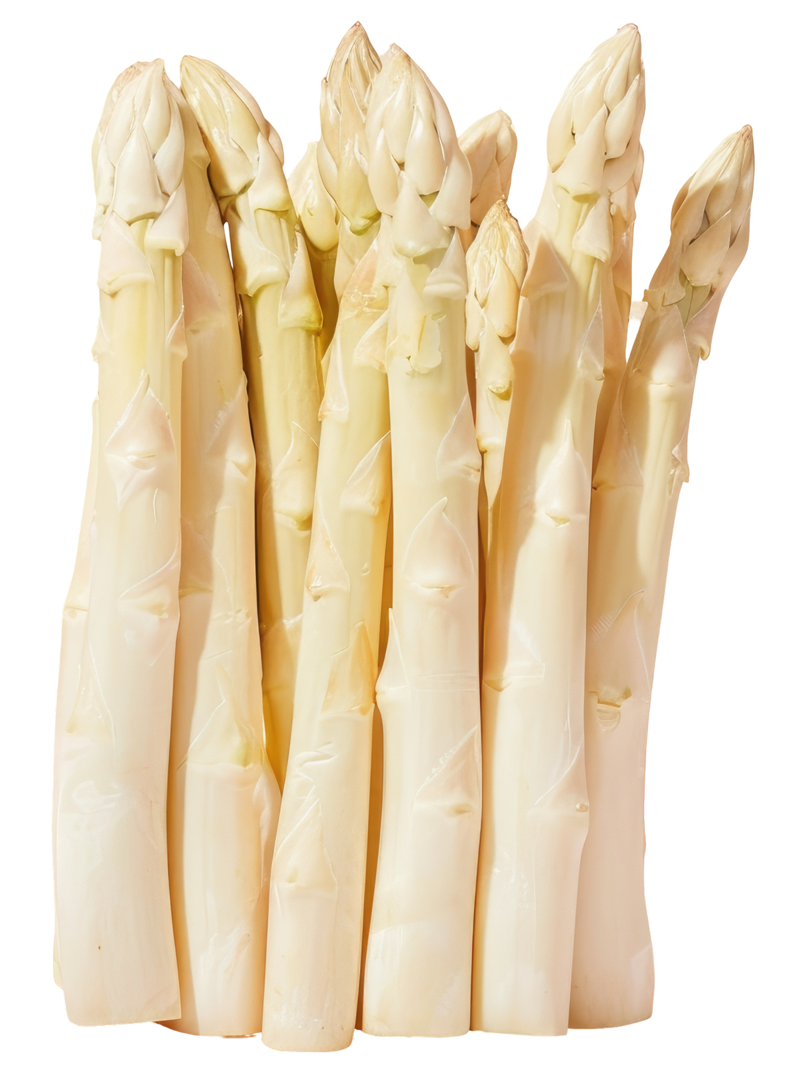
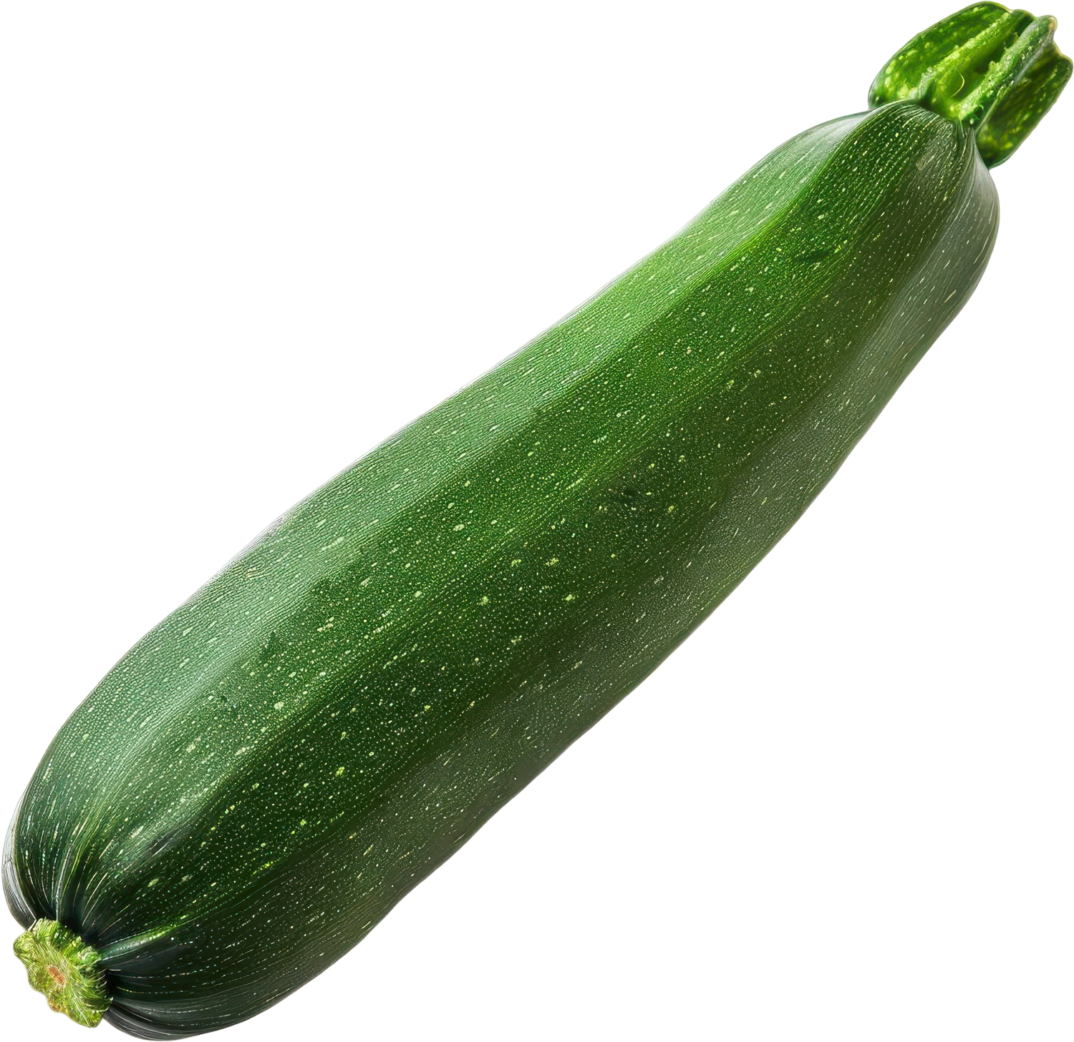
200
Welches Gemüse hat in Deutschland wann Saison?
Frühling
Grünkohl
Kürbis
Sommer
Herbst
Spargel
Zucchini
Winter
Auflösung?
Klicken
Notes:
Grünkohl: Pixabay: Wikimedia Images (Gemüse Vitamine Diät - Kostenloses Foto auf Pixabay)
Spargel: Pixabay: Taken (Spargel Grün Gemüse - Kostenloses Foto auf Pixabay)
Zucchini: Pixabay: u_sxobpg88le (Ai Generiert Zucchini Gemüse - Kostenloses Bild auf Pixabay)
Kürbis: Pixabay: EstralAmber (Kürbis Quetschen Orange - Kostenloses Bild auf Pixabay)

Slide 20

200
Welches Gemüse hat
in Deutschland wann Saison?
Frühling
Spargel
Sommer
Zucchini
Herbst
Kürbis
Winter
Grünkohl

Slide 21
300
Was bedeutet „saisonal essen“?
a) Immer das Gleiche essen
b) Lebensmittel essen, wenn sie bei uns wachsen
c) Essen, das gerade
im Angebot ist
d) Essen, das man im Urlaub gegessen hat

Slide 22
400
Nennt 4 Tipps, wie ihr
klimafreundlich einkaufen könnt.
–
–
–
–

Slide 23
Danke für eure Teilnahme!

